Slide 1
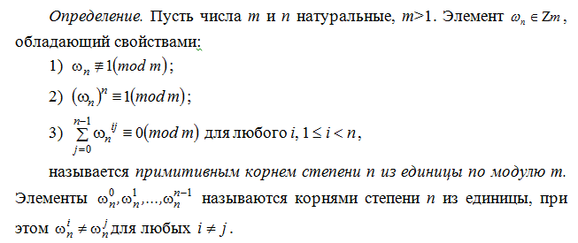
Быстрое дискретное преобразование Фурье

Slide 2
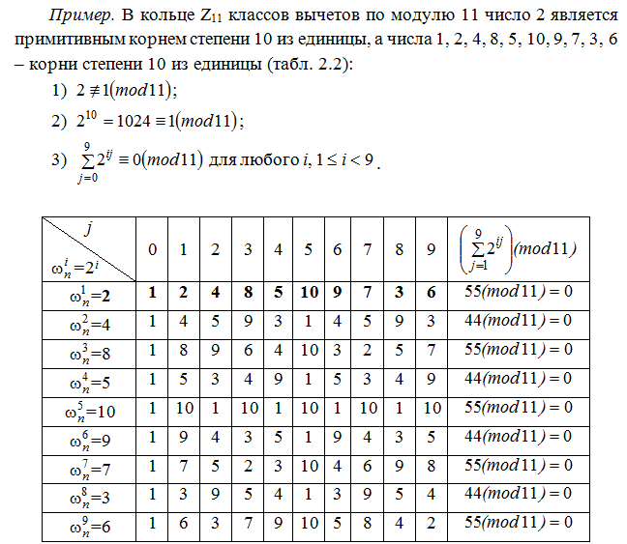
Быстрое дискретное преобразование Фурье

Slide 3
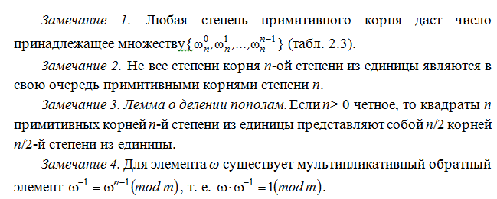
Быстрое дискретное преобразование Фурье

Slide 4
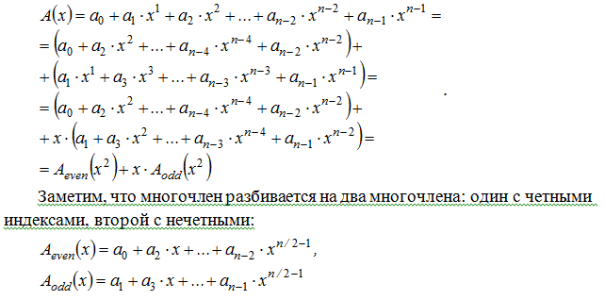
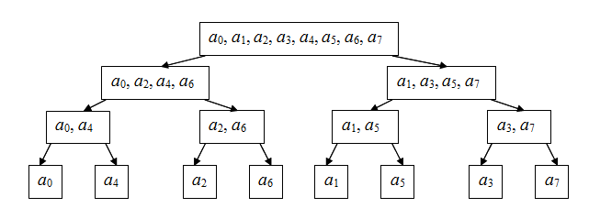
Быстрое дискретное преобразование Фурье

Slide 5
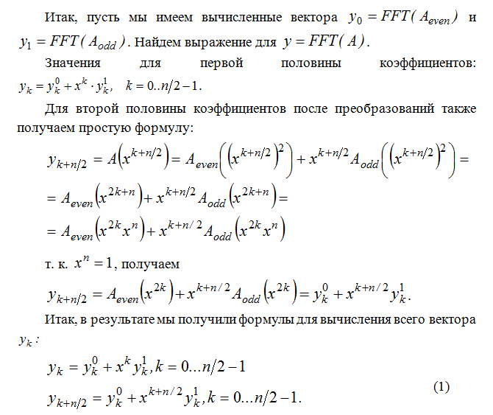
Быстрое дискретное преобразование Фурье

Slide 6
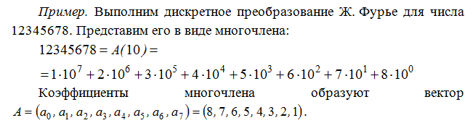
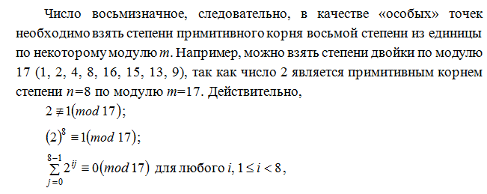
Быстрое дискретное преобразование Фурье

Slide 7
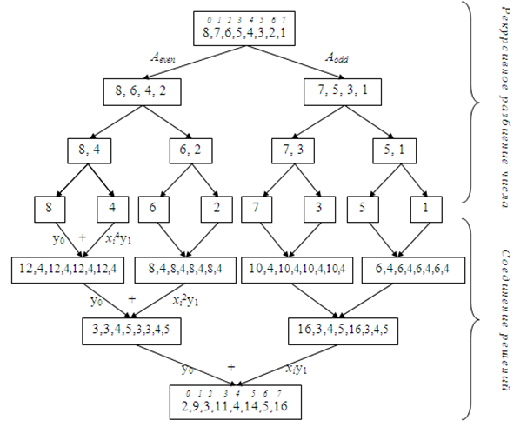
Быстрое дискретное преобразование Фурье

Slide 8
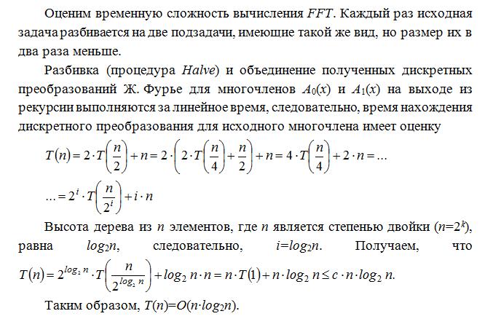
Быстрое дискретное преобразование Фурье

Slide 9
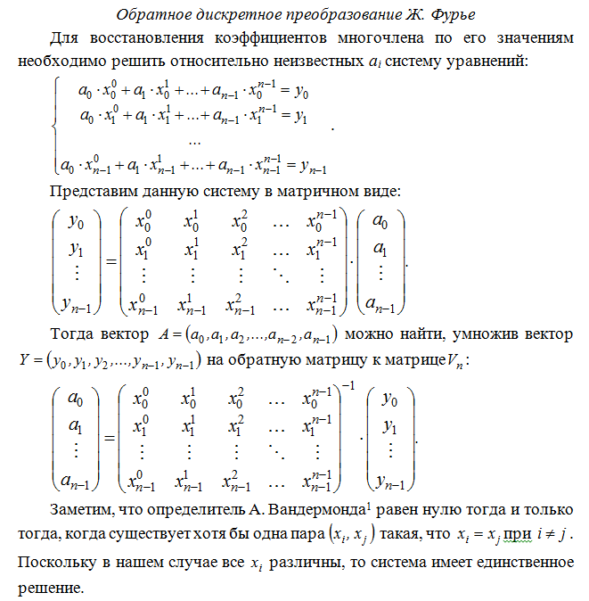
Быстрое дискретное преобразование Фурье

Slide 10
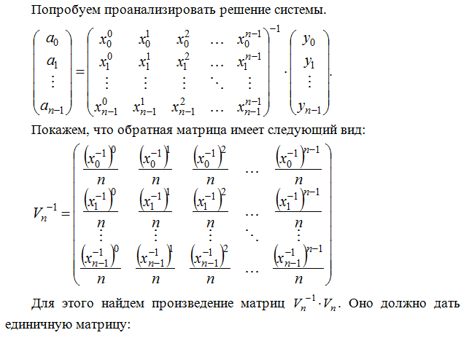
Быстрое дискретное преобразование Фурье

Slide 11
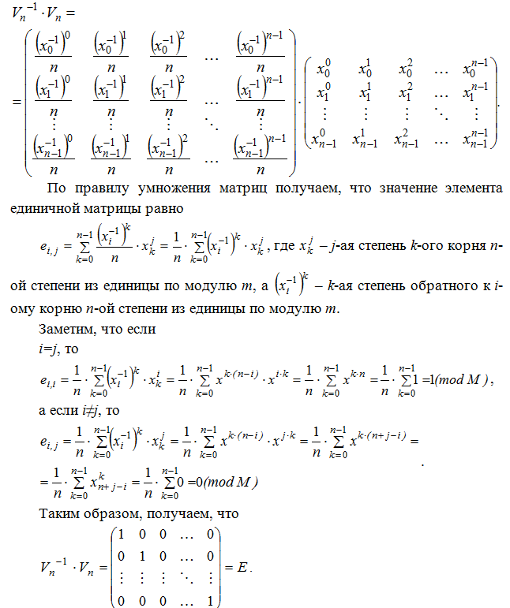
Быстрое дискретное преобразование Фурье

Slide 12
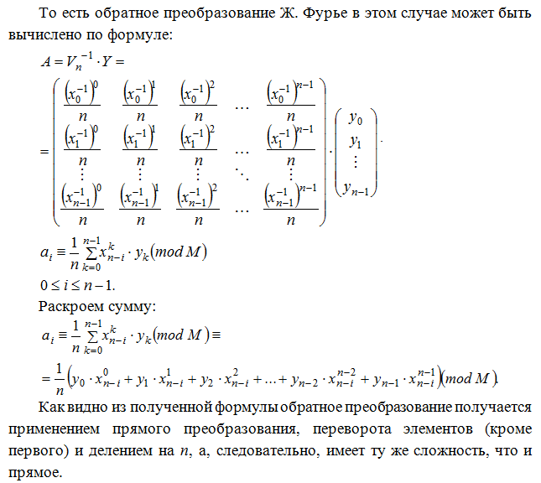
Быстрое дискретное преобразование Фурье

Slide 13
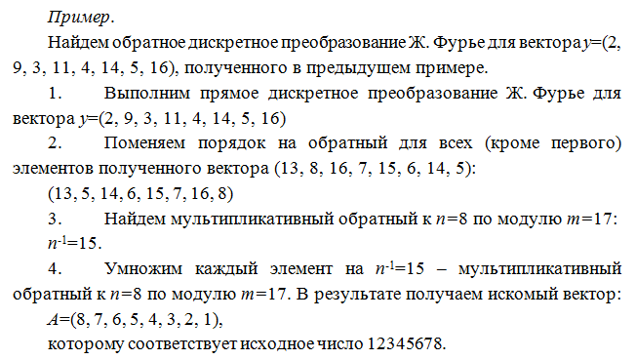
Быстрое дискретное преобразование Фурье

